Slide 1
国内互联网应聘经验
王宇辉@前瞻实验室
2016.5

Slide 2
面试结果
百度
阿里
腾讯
网易
美团
360
（网页搜索部存储组，多模交互医疗搜索组）
（ICBU国际网站部，阿里云云数据库）
（社交网络事业群SNG）
（网易乐得，网易云云数据库组）
（美团云云数据库）
（搜素事业部）
最终去向：阿里云-飞天技术部-内核服务组

Slide 3
时间线
2015.03 阿里ICBU内推(实习)
2015.06 网易乐得(实习)
2015.07 美团云，百度网页搜索
2015.08 百度多模搜索，阿里云，网易云，腾讯SNG
2015.09 360搜索
2015.12—2016.03 阿里云实习

Slide 4
简历
基本信息(姓名，电话，邮箱)
求职岗位
教育背景(本科、硕士学校以及专业)
个人技能
项目经历
奖项荣誉
生活爱好

Slide 5
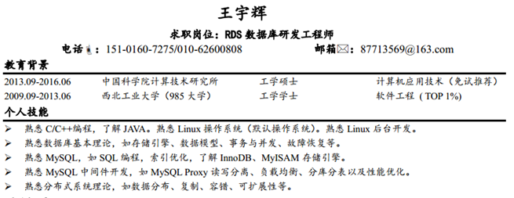
简历

Slide 6
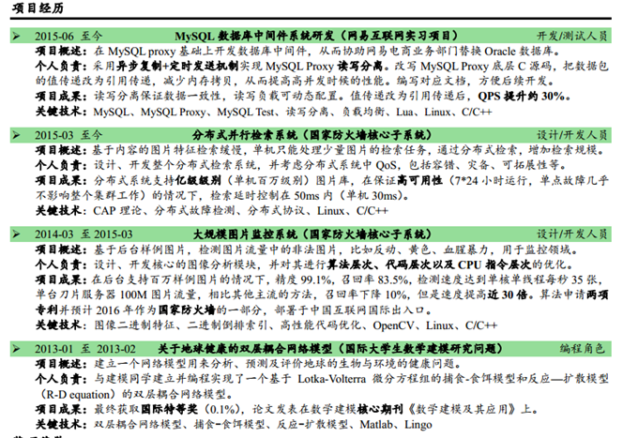
简历

Slide 7
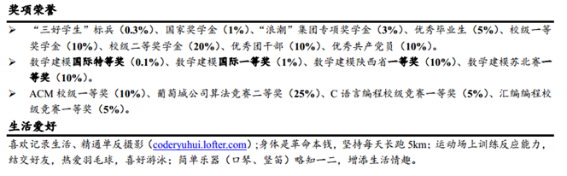
简历

Slide 8
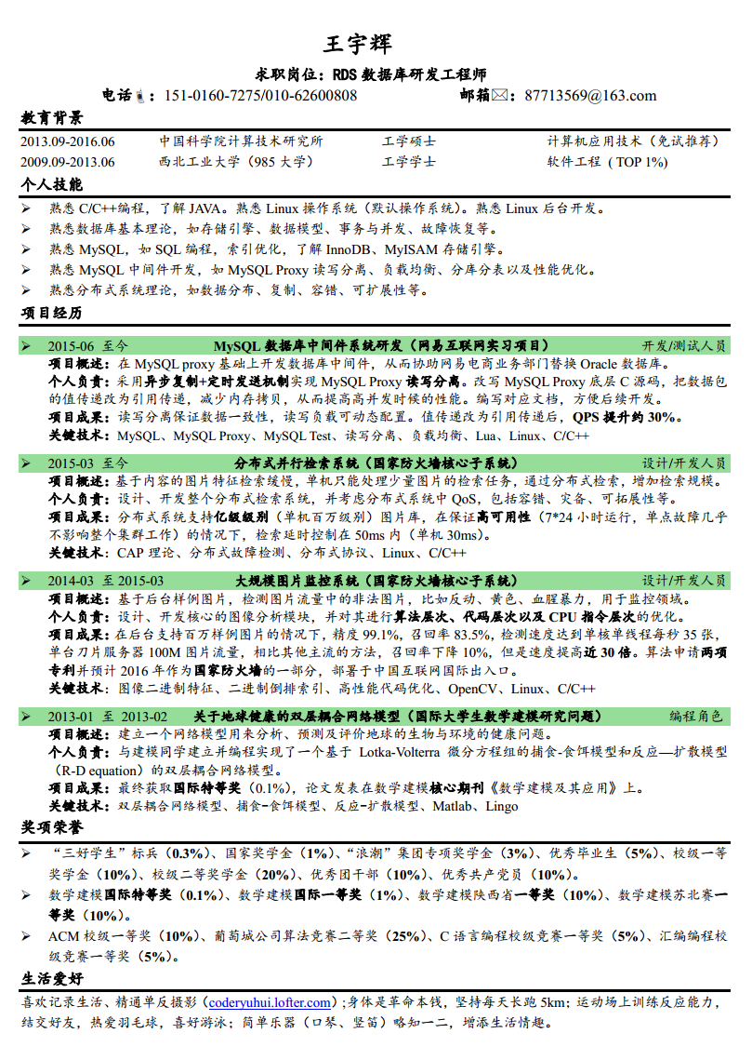
简历

Slide 9
面试前—简历
是否党员就别写了，是否单身也别写了。籍贯可以一写
妹纸可以贴一张美照
学校注明是否是985、211，教育背景处可以顺便带上排名
个人技能一定要跟求职岗位相关，同时分清楚了解、熟悉、精通等词的用法
项目经历一定要跟求职岗位相关，注明是啥类型的项目以及角色
项目经历可以采用项目概述、个人负责、项目成果、关键技术四个方面

Slide 10
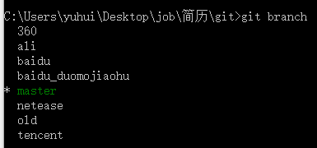
面试前—简历
奖项荣誉地方可以注明获奖的百分比
适当写点生活爱好能为面试制造更多的话题
联系方式要留多个(建议不要用联通号)
国内互联网英文简历不太重要
简历版本管理
实习经历(重点说明)

Slide 11
投递简历
自己投(官网、公众号，北邮人论坛散招)
找人内推(师兄、本科同学)
最重要的是确定自己的求职意向
首选数据挖掘/机器学习/深度学习等算法工程师
实验室方向比较偏的，找对口工作比较难
研发类的岗位要谨慎

Slide 12
投递简历
研究方向最好专一
反面例子：WEB后台开发->基础软件开发->光场->图像检索->云计算
付出VS产出

Slide 13
复习
基础知识
项目/实习经历
算法/数据结构

Slide 14
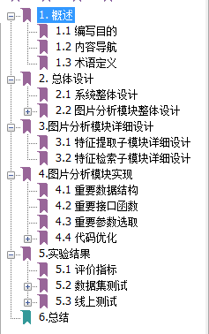
复习
基础知识(计算机网络，语言细节，Linux基础知识，领域知识)
项目经历(实习牛X项目>实验室牛X项目>实习水项目>实验室水项目)，写在简历上的点烂熟于心
项目最好能演示，不能演示的，要有文档可以展示，至少有一个要跟求职岗位相关

Slide 15




复习
数据结构/算法主要靠刷题
Leetcode(简单和中等题目)
剑指Offer
程序员面试金典
程序员面试宝典

Slide 16
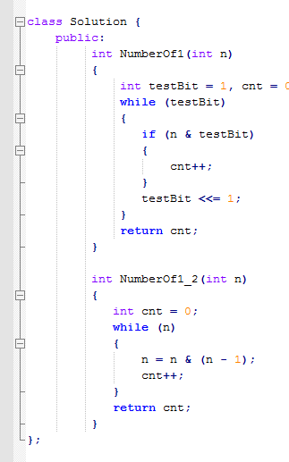

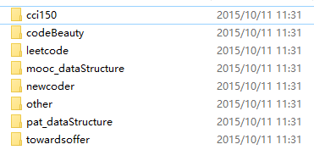
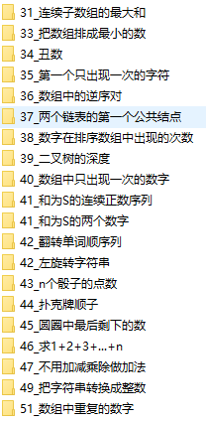
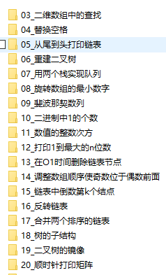
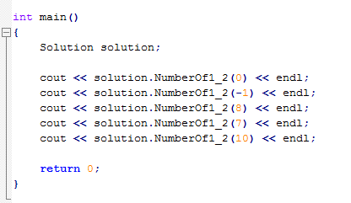
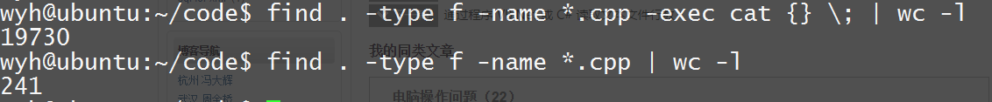
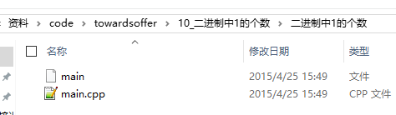
复习

Slide 17
复习
03_二维数组中的查找
06_重建二叉树
07_用两个栈实现队列
08_旋转数组的最小数字
10_二进制中1的个数
13_在O1时间删除链表节点
14_调整数组顺序使奇数位于偶数前面
15_链表中倒数第k个结点
16_反转链表
17_合并两个排序的链表
19_二叉树的镜像
20_顺时针打印矩阵
21_包含min函数的栈
23_从上往下打印二叉树
25_二叉树中和为某一值的路径
26_复杂链表的复制
27_二叉搜索树与双向链表
28_字符串的排列
29_数组中出现次数超过一半的数字
30_最小的K个数
31_连续子数组的最大和
35_第一个只出现一次的字符
37_两个链表的第一个公共结点
38_数字在排序数组中出现的次数
40_数组中只出现一次的数字
41_和为S的两个数字
42_翻转单词顺序列
49_把字符串转换成整数
56_链表中环的入口结点
60_把二叉树打印成多行
61_按之字形顺序打印二叉树
62_序列化二叉树
18.12_二维最大子段和
18.03_蓄水池算法
18.02_洗牌算法
17.11_rand5产生rand7
17.03_n阶乘零的个数
11.07_最长递增连续子序列
09.01_上楼梯
04.07_二叉树节点共同祖先
04.01_判断二叉树是否平衡
02.05_链表整数相加

Slide 18
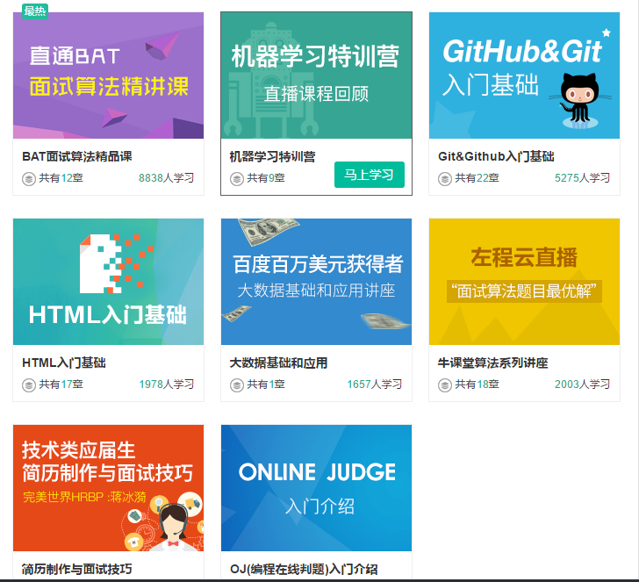
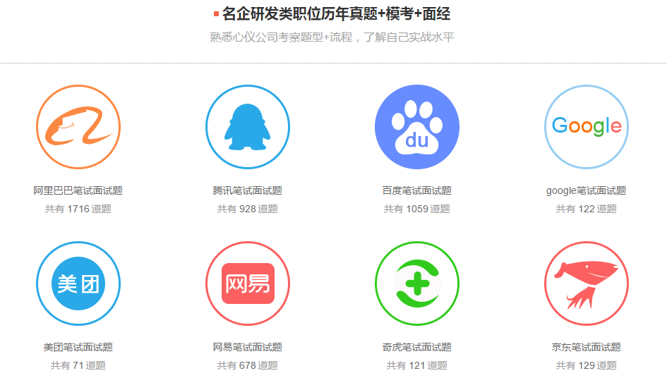
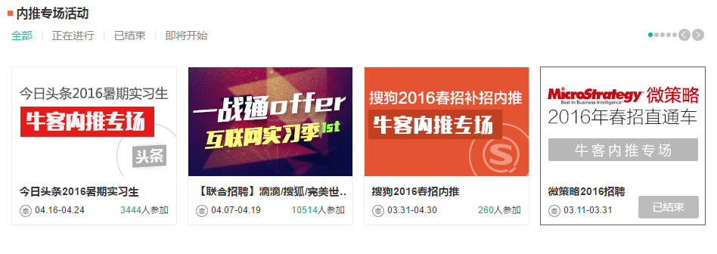
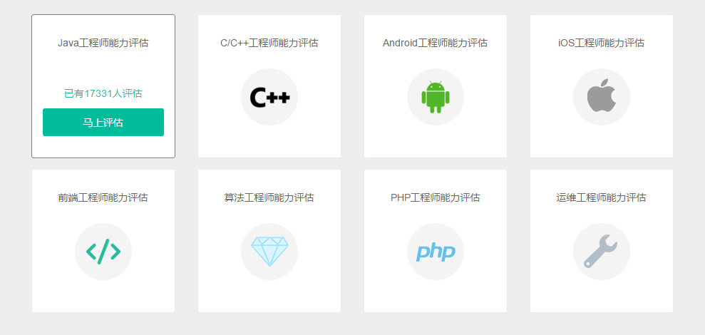
复习
牛客网

Slide 19
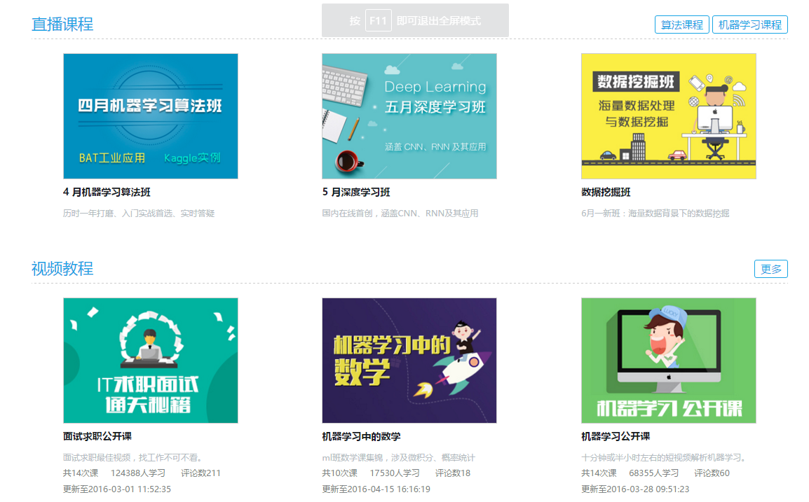
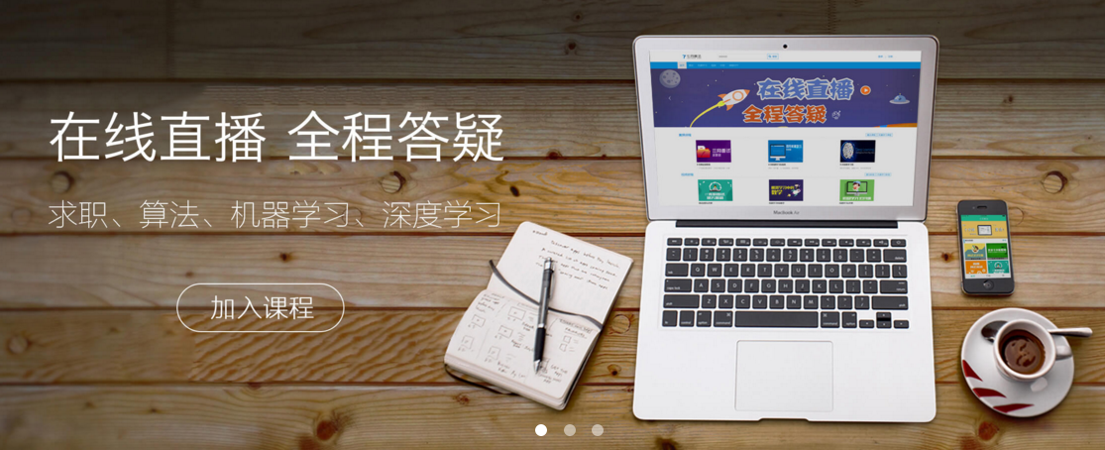
复习
七月算法

Slide 20
复习
大数据
http://blog.csdn.net/v_july_v/article/details/7382693
http://blog.csdn.net/v_JULY_v/article/details/6279498
智力题
http://blog.csdn.net/hilyoo/article/details/4445858
http://blog.csdn.net/hackbuteer1/article/details/6726419

Slide 21
面试
电话面试(内推或者初面)
多手机热备，最好有座机
最好能录音，尤其是HR面
手头准备点资料
用耳机

Slide 22
面试
现场面试(二面或者终面)
男生穿的干净，女生化淡妆
带上草稿纸和笔，方便写代码
项目展示的资料(纸质/电子)

Slide 23
面试
一面面试官是以后同事，二面是主管，三面部门经理/总监
一面/二面问基础，写代码，项目
三面系统设计，热情，性格
HR面，理想薪资，为啥来我们这儿，是否单身，是否能加班，职业规划
面试50%运气，30%吹牛，20%实力

Slide 24
面试
 | 算法题 | 基础知识 | 语言特性 | 设计题 | 项目经历 | 扯淡
百度 | ★★★ | ★★★★ | ★★★ | ★★★★ | ★★★ | ★★
阿里 | ★★ | ★★★ | ★★ | ★★★★ | ★★★★★ | ★★★★
腾讯 | ★★ | ★★★ | ★★ | ★★★★ | ★★★★ | ★★★
网易 | ★★ | ★★★★★ | ★★★★★ | ★★★★ | ★★★★ | ★★
美团 | ★★★ | ★★ | ★★ | ★★★★ | ★★★★★ | ★★★
360 | ★★ | ★★ | ★★ | ★★★★★ | ★★★★ | ★★★

Slide 25
Offer选择
城市(亲人，男票/女票)
户口
钱(13K，15K，17K)
职业发展(大数据云计算，机器学习/数据挖掘)

Slide 26
公司
缘分未到的百度
爱你不易的阿里
孤身高傲的腾讯
中规中矩的网易
踌躇满志的美团
别具一格的奇虎

Slide 27
选择阿里云原因
技术(拥有世界级的专家)
团队(拥有团队技术博客/主管技术出身/热情)
城市(离家近)
杭州房价稍低，户口没问题(2-3W左右)
云计算国内第一，国际领先

Slide 28
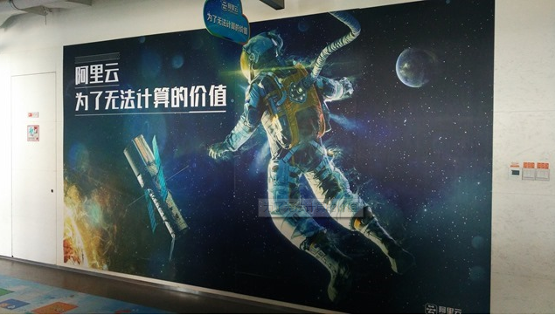
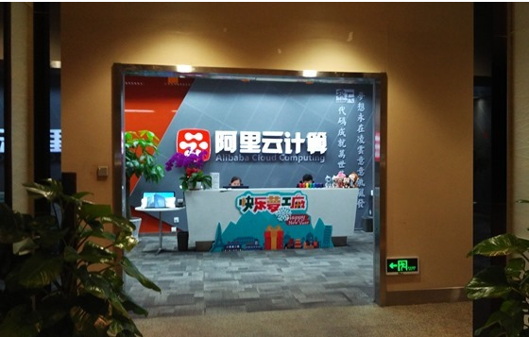

Slide 29
THANKS
Q&A

